Slide 1
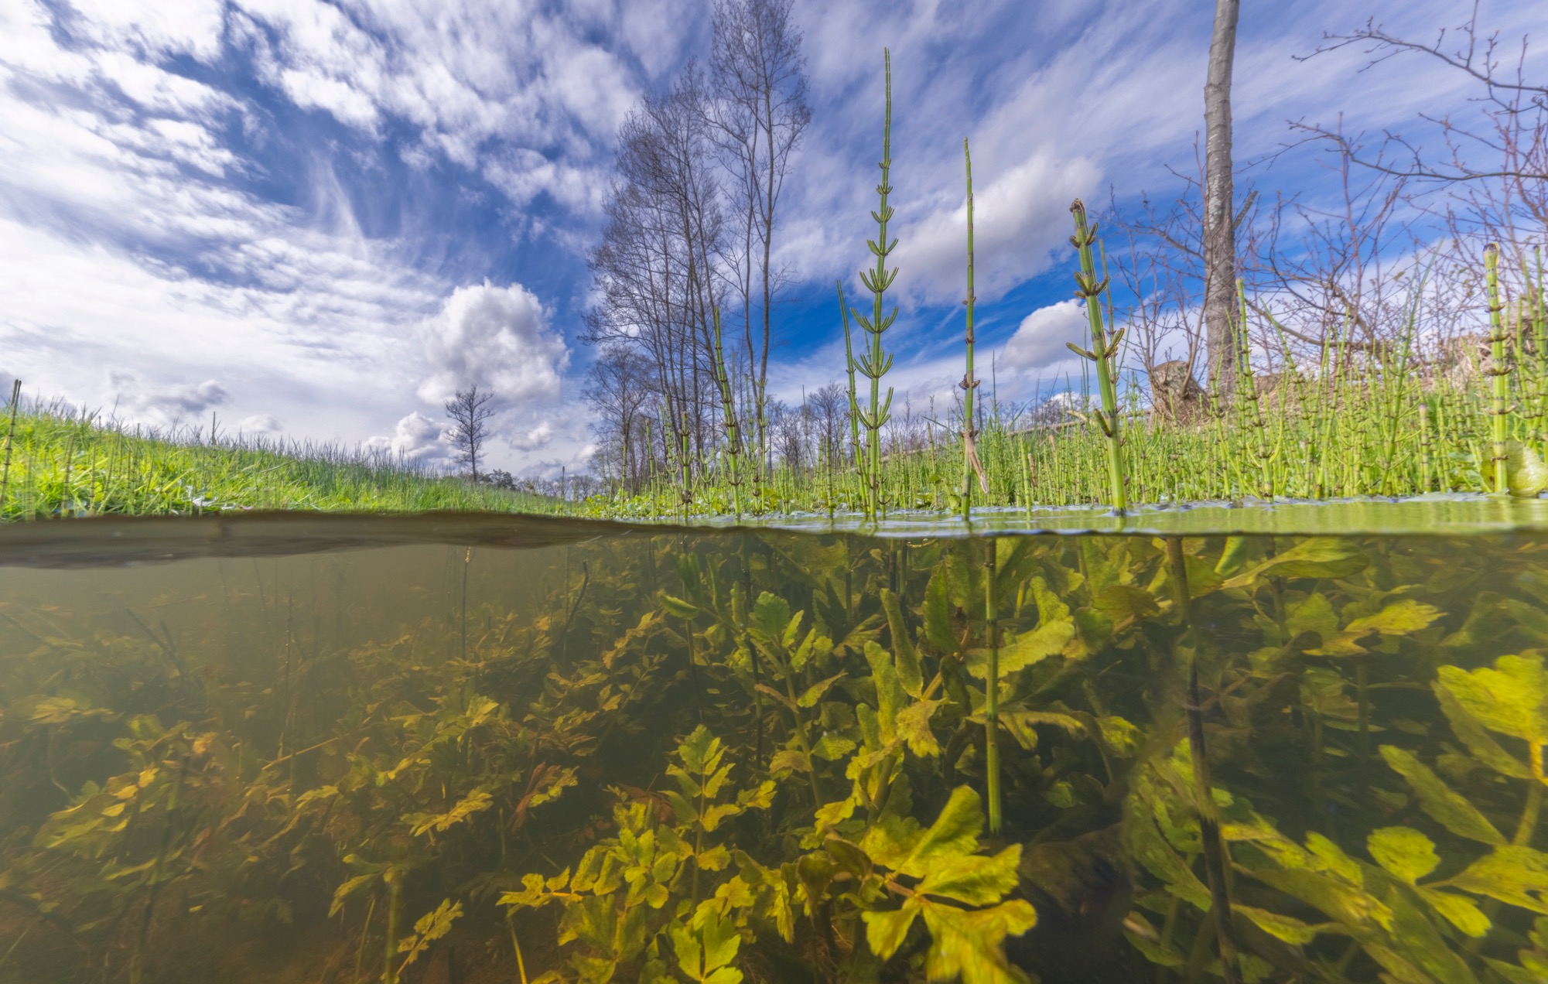


Blauw Omgevingsprogramma/Kaderrichtlijn Water
PWVE, 29 januari 2026
Henk Nobbe

Slide 2

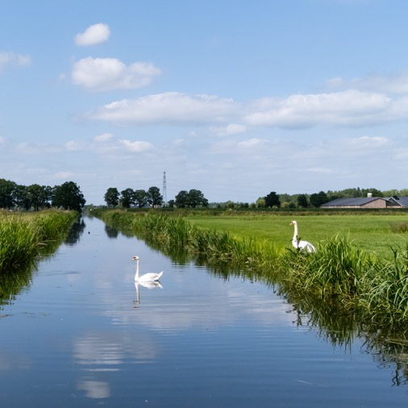
Te bespreken
Blauw Omgevingsprogramma 2028-2033
Europese Kaderrichtlijn Water
Proces
Participatie

Slide 3
1. Blauw Omgevingsprogramma 2028-2033

Slide 4

Blauw Omgevingsprogramma 2028-2033
Verplicht instrument Omgevingswet (waterbeheerprogramma)
Bevat doelen (waterveiligheid, watersysteem, waterketen)
Bevat maatregelen (waaronder Europese Kaderrichtlijn Water)
Elke zes jaar (2028-2033)
Participatie met omgeving verplicht
Document wordt gepubliceerd in Digitale Stelsel Omgevingswet (DSO)
Notes:
Waterbeheerprogramma (BOP) verplicht kerninstrument onder de Omgevingswet (nieuwe planperiode 2028-2033) Tactisch beleidsplan; richting aan doelen, beschrijft maatregelen en beschikbare middelen
Vertaalslag van Europees, rijks- en provinciaal beleid naar operationele doelen voor waterschap
Maakt verbinding tussen BOVI en omgevingsplannen provincies en gemeenten
Vertaling van visie naar doelen, maatregelen en instrumenten
Gebiedskenmerken zijn bepalend
Zelfde planperiode:
Provincie: Bodem- en waterprogramma (inmiddels contact met projectleider Utrecht en met andere waterschappen in Utrecht)
Stroomgebiedbeheerplan (SGBP) Rijn-Oost in het kader van KRW

Slide 5
2. Europese Kaderrichtlijn Water

Slide 6
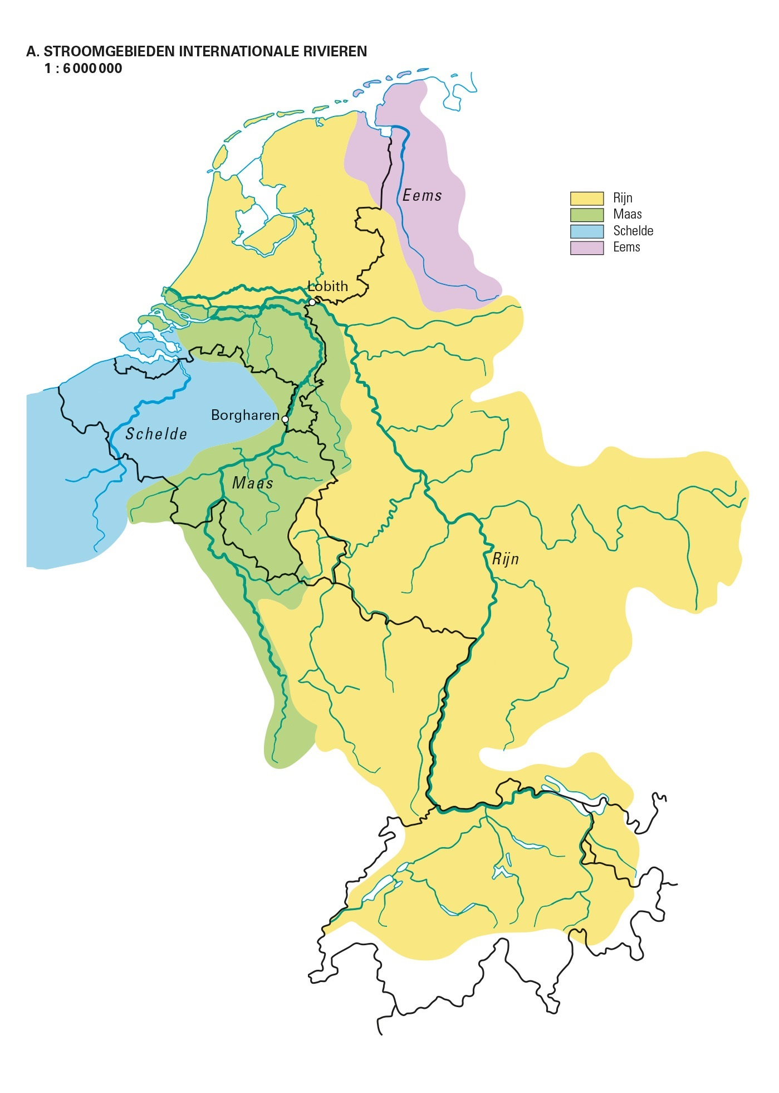
Wat is de Kaderrichtlijn Water (KRW)?
Doel: schoon en gezond water
Verbetering ecologie en chemie van oppervlakte- en grondwater
Doelen moeten in 2027 behaald zijn
Achteruitgang is niet toegestaan
Werkt in zesjarige cycli – gelijk met waterbeheerprogramma’s
onderdeel van Stroomgebiedbeheer-programma (SGBP) Rijn-Delta

Slide 7
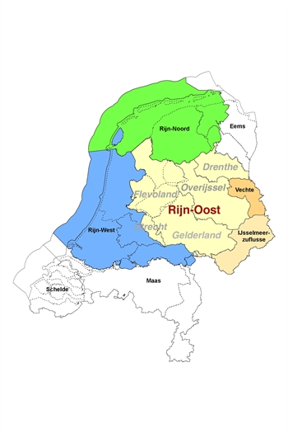
Planperiodes KRW
SGBP 1: 2009-2015
SGBP 2: 2016-2021
SGBP 3: 2022-2027
SGBP 4: 2028-2033 (in voorbereiding)
Rol waterschap:
Vaststellen en uitvoeren maatregelenprogramma
Adviseren provincie over doelen
Evaluatie samen met provincie

Slide 8
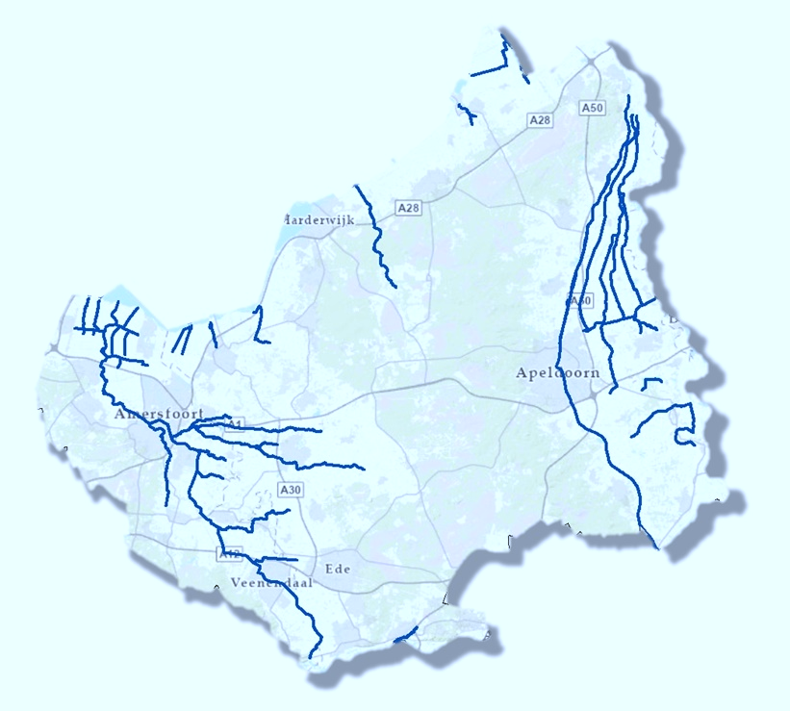
32 KRW-oppervlaktewaterlichamen
Alle beken, kanalen en polderwateren met:
stroomgebied groter dan 1000 hectare

Slide 9
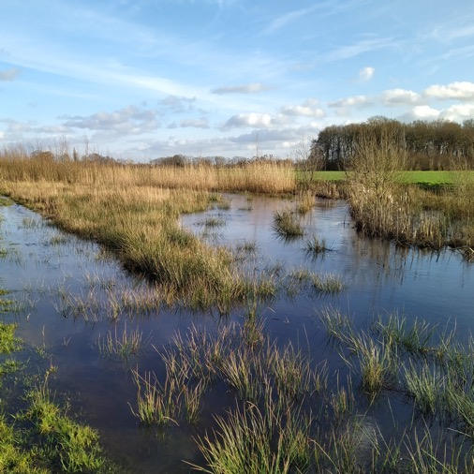
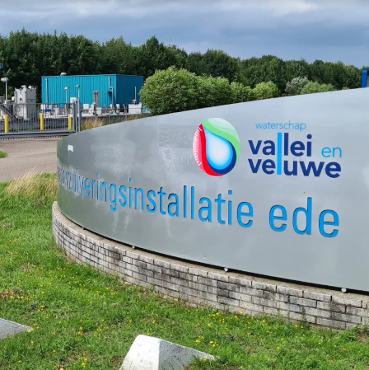
Uitvoering SGBP 1 t/m 3
Herinrichting watersysteem
Innovatieve zuiveringstechnieken
Samenwerking met agrariërs
Samenwerking met gemeenten

Slide 10
Impulsprogramma (2024)
Spoor 1
Uitvoering
Spoor 2
Handelings- perspectief
Spoor 3
Voorbereiden en verant-woorden
Actielijnen
Afgesproken maatregelen
Ruimtelijke maatregelen
Chemische stoffen
Verankering in regelgeving
Actielijnen
Motivering uitzonderingen
Voorkomen/voorbereiden rechtszaken in NL
Actielijnen
Tussenevaluatie

Slide 11
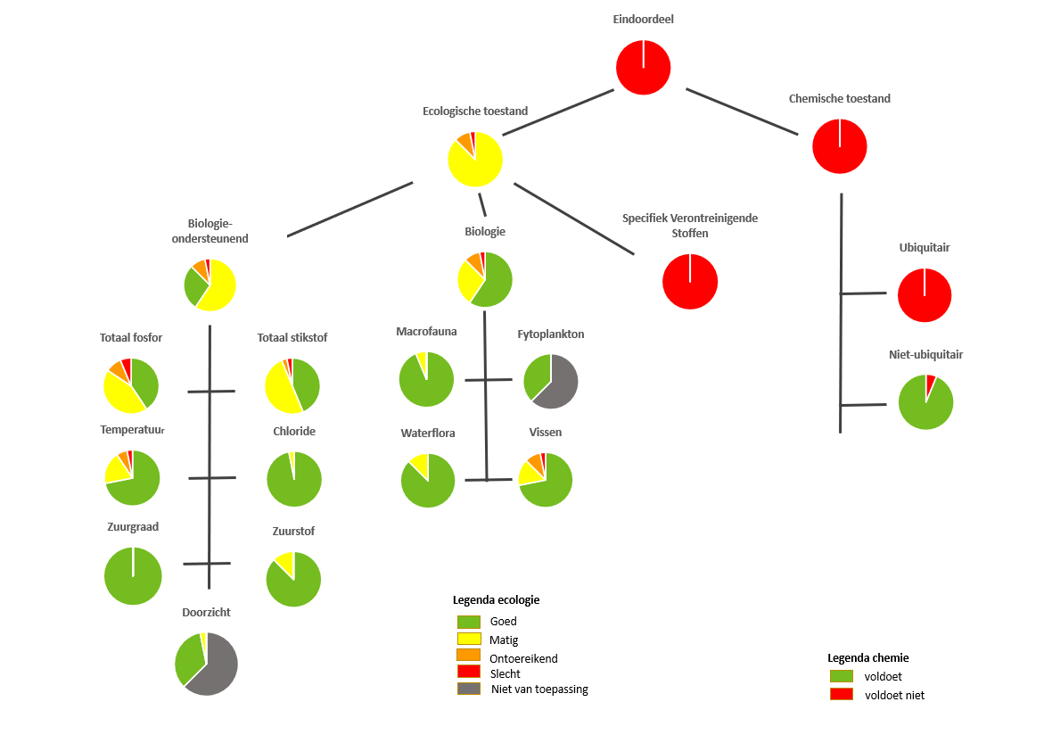
Tussenevaluatie
Principe “one out, all out”
Geen enkel waterlichaam voldoet, maar:
Driekwart van onderliggende parameters voldoet wél, met name biologie
Handelingsperspectief stoffen beperkt

Slide 12
Belangrijkste knelpunten (1)
Chemische stoffen
Vlamvertragers (overal)
Insecticiden (overal)
Specifiek verontreinigende stoffen
Zware metalen (overal)
Zink en ammonium (50%)
Imidacloprid/vlooienbandjes (25%)

Slide 13
Belangrijkste knelpunten (2)
Biologie Ondersteunende Parameters
Stikstof en fosfaat (50%)
Biologie
Achteruitgang vissen (vooral beken)

Slide 14
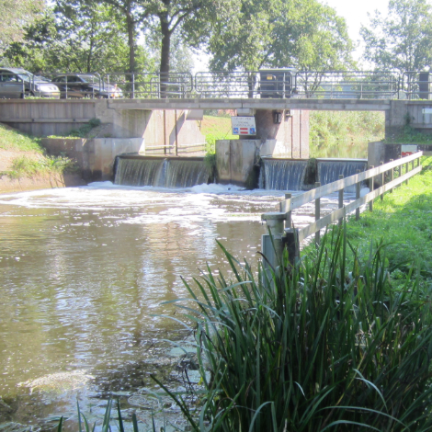
Impulsprogramma/Snelle Spoor (2025)
Waterketen (aanpak rwzi’s, samenwerking gemeenten indirecte lozingen en riolering)
VTH (herziening vergunningen)
Vispassages
Samenwerking met provincie aan beekherstel
Samenwerking met agrariërs:
Verminderen uit- en afspoeling (DAW)
Beheermaatregelen (ANLb)
Voorlichting bodemverbetering

Slide 15
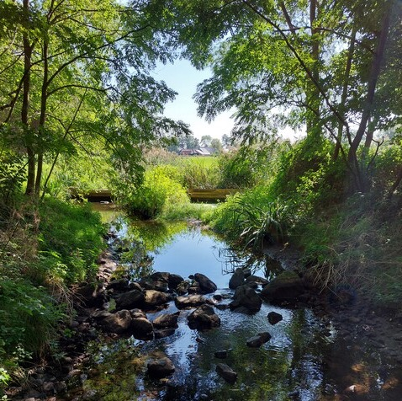
Mogelijke maatregelen SGBP 4 (1)
Vertrekpunten:
Samen doen (Rijk, provincie, gemeente, waterschap)
Beekdalbreed systeemherstel
Bronbenadering stoffen
Gebruik beschikbare instrumenten (omgevingsplan, waterschapsverordening)
Notes:
Witteveen en Bos Watersysteemanalyses KRW-waterlichamen (Ten behoeve van de Technische Doelaanpassing KRW voor het SGBP4) en Arcadis Uitwerking KRW-restopgave
beken Vallei en Veluwe (Overzicht beekherstelopgave voor provincies Utrecht en
Gelderland en het waterschap Vallei en Veluwe)

Slide 16
Mogelijke maatregelen SGBP 4 (2)
Waterschap
Maatregelen waterschap:
maatregelen rwzi’s (extra nabehandeling)
lozingsvergunningen/maatwerkvoorschriften rwzi’s, overstorten en industrie herzien
aanpassen waterschapsverordening
Maatregelen Rijk:
aanpassen achtergrondconcentraties zware metalen
aanpassen toelatingsbeleid industriële stoffen, medicijnen, biociden en bestrijdingsmiddelen
nitraatactieprogramma en afbouw derogatie
Notes:
Witteveen en Bos Watersysteemanalyses KRW-waterlichamen (Ten behoeve van de Technische Doelaanpassing KRW voor het SGBP4) en Arcadis Uitwerking KRW-restopgave
beken Vallei en Veluwe (Overzicht beekherstelopgave voor provincies Utrecht en
Gelderland en het waterschap Vallei en Veluwe)

Slide 17
Mogelijke maatregelen SGBP 4 (3)
Waterschap
Maatregelen gezamenlijke overheden:
beekdalbreed systeemherstel met onder andere:
aanbrengen beschaduwing
verbeteren vispassages
aanleggen accoladeprofielen
water bovenstrooms vasthouden
bestrijden invasieve exoten
Notes:
Witteveen en Bos Watersysteemanalyses KRW-waterlichamen (Ten behoeve van de Technische Doelaanpassing KRW voor het SGBP4) en Arcadis Uitwerking KRW-restopgave
beken Vallei en Veluwe (Overzicht beekherstelopgave voor provincies Utrecht en
Gelderland en het waterschap Vallei en Veluwe)

Slide 18
Mogelijke maatregelen SGBP 4 (4)
Waterschap
Mogelijke maatregelen gemeenten:
RBO-notitie van Charles Rijsbosch
gemeentelijk rioleringsbeheer (afkoppelen, rioolvreemd water, foutaansluitingen, riooloverstorten)
vergunningverlening en handhaving indirecte lozingen (hoe elkaar versterken?)
inzet ruimtelijke instrumenten (bijvoorbeeld voor beekdalbrede aanpak, gebruik pesticiden en biociden)
Notes:
Witteveen en Bos Watersysteemanalyses KRW-waterlichamen (Ten behoeve van de Technische Doelaanpassing KRW voor het SGBP4) en Arcadis Uitwerking KRW-restopgave
beken Vallei en Veluwe (Overzicht beekherstelopgave voor provincies Utrecht en
Gelderland en het waterschap Vallei en Veluwe)

Slide 19
Proces SGBP 4
Medio 2026 stelt algemeen bestuur maatregelenprogramma voor SGBP4 vast
Vervolgens stuurt waterschap maatregelenprogramma naar Rijk
In 2027 legt Rijk ontwerp-SGBP4 zes maanden ter inzage
In december 2027 stelt Rijk definitieve SGBP4 vast
Maatregelenprogramma komt in Blauw Omgevingsprogramma (BOP) 2028-2033

Slide 20
4. Proces BOP 2028-2032

Slide 21
Proces BOP 2028-2032
Vijf fasen:
Beleidsevaluatie
(her)formuleren doelen en ambities
Vertaling doelen in gebiedsprogramma’s met maatregelen
Afronding
Bestuurlijke vaststelling
Eerste concept BOP vóór zomer 2026 klaar
Vaststelling ontwerp-BOP november 2026
Terinzagelegging in 2027 gedurende zes weken
Vaststelling definitief BOP november 2027

Slide 22
5. Participatie

Slide 23
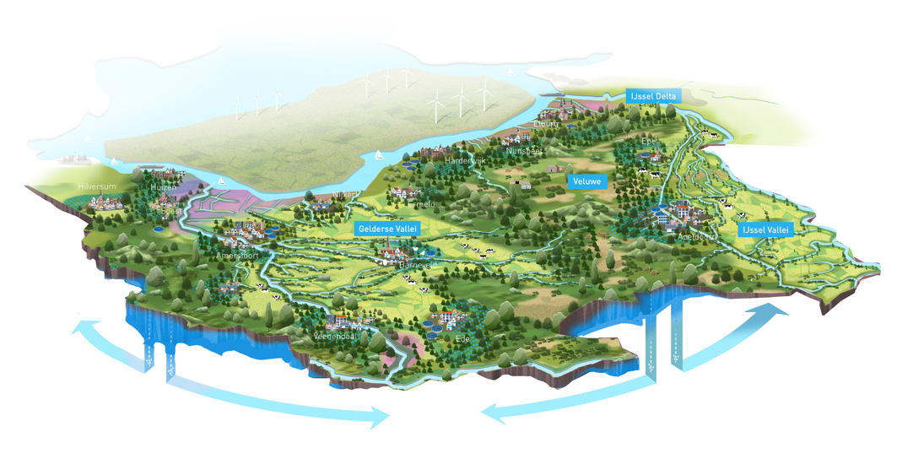
Participatie
Participanten: mede-overheden, landbouworganisaties, TBO's, bedrijven, burgers, enz.
Participatieniveau: raadplegen, adviseren
Manier: bestaande overlegstructuren, gebiedsateliers

Slide 24
En wat betekent dit concreet?

Slide 25
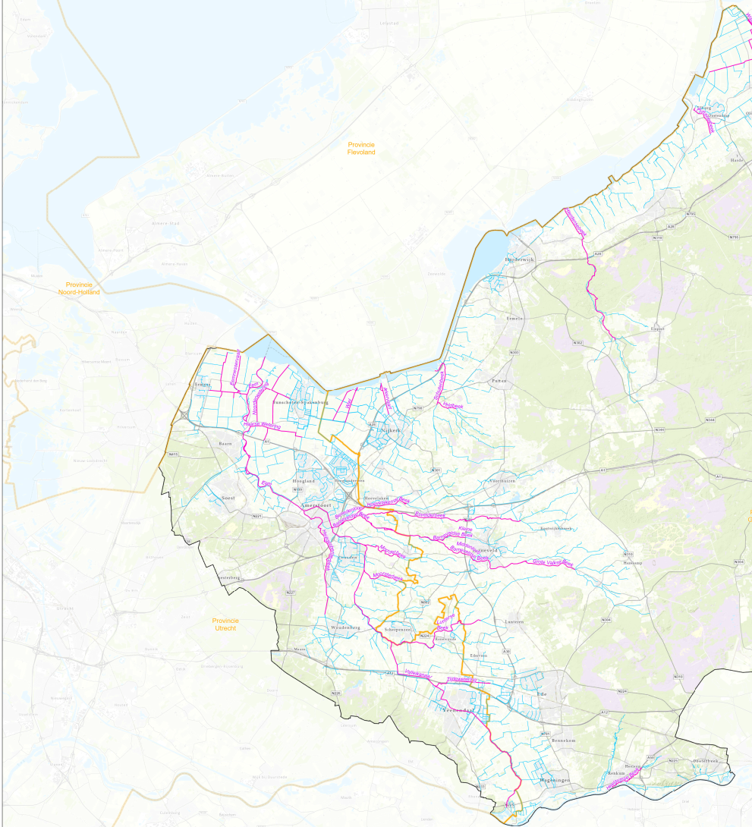
De KRW bij Waterschap Vallei en Veluwe
KRW-waterlichamen
PWVE
Heelsumse Beek
Valleikanaal
Zijdewetering
Lunterse Beek
Heiligenbergerbeek
Modderbeek
Grote Valkse Beek
Kleine Barneveldse Beek
Barneveldse Beek Middenloop
Barneveldse Beek Benedenloop
Esvelderbeek
Moorsterbeek
Hoevelakense Beek
Eem
Wiel
Eemnesservaart
Noorderwetering
Haarse Wetering
Arkervaart
Notes:
Plaatje KRW lichamen in SWOV gebied met stroomgebied
Deze hebben een verschillend karakter en ook verschillende doelen.
SWOV: XX meetpunten
Check welke in afstroomgebieden zitten van een rwzi en/of overstort.

Slide 26
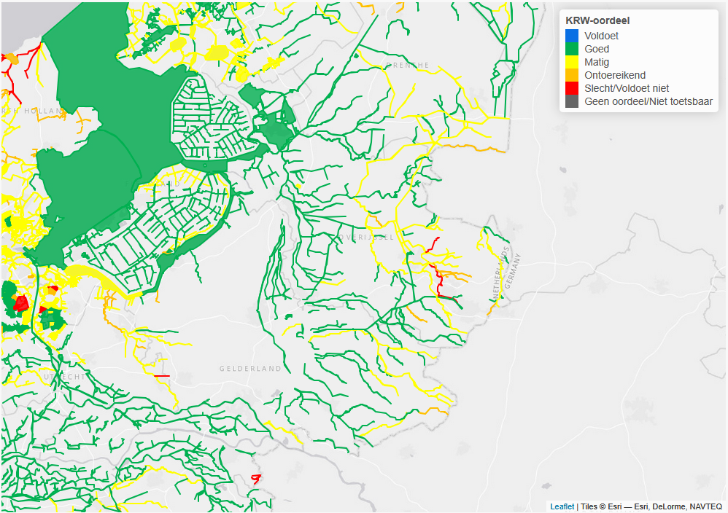
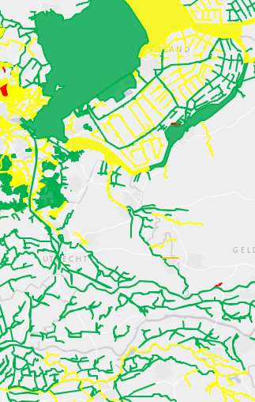
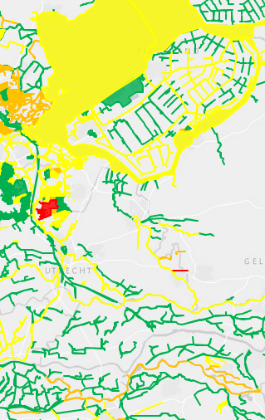
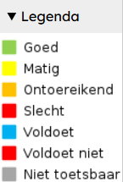
Fosfaat
Stikstof
Vissen
Notes:
Zie ook: Kaartviewer | Het Waterkwaliteitsportaal
(Kader richtlijn water > toestandsbeoordeling > bv. ecologie en biologie totaal)

Slide 27
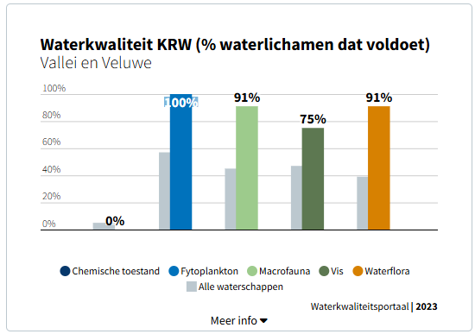
Chemie (stoffen) is een uitdaging!
Bronnen:
Waterketen - locatie rwzi en overstorten
Stedelijk gebied - kwaliteit afstromend regenwater
Landbouw
Belang van samenwerking rondom stedelijk water
Notes:
BOP doelen - Stedelijk Water gaat over samenwerking

Slide 28
Hoe kunnen we dit samen concreet maken?
Focus op stoffen
Overkoepelend (en gebiedsgericht)
Aanzet in RBO-notitie (bronaanpak)
Grip op indirecte lozingen (afvalwater samenstelling – beeld van stoffen, dashboard)
Inzet ruimtelijke instrumenten (eisen teelten, eisen bedrijfafvalwater in Omgevingsplan)
Gemeentelijk rioolbeheer (foutaansluitingen, rioolvreemd water, afkoppelen), relatie met Influentstrategie
Bewustwording bedrijven
Bewustwording inwoners
Lobby toelatingsbeleid stoffen Rijk
Notes:
Presentatie over BOP en raakvlak KRW gehad.
Nu de stap: hoe kunnen we dit concreet maken?
Iets meer focus op riolering/keten vanwege stedelijk gebied en stoffen!
In lijn met
RBO notitie
Top 10 lijst KRW
Influentstrategie (gemeentelijk rioolbeheer)
IDL
Self assement bedrijven
Dashboard met overzicht van bedrijven
Meten rwzi’s en bronaanpak (terug recheren)

Slide 29
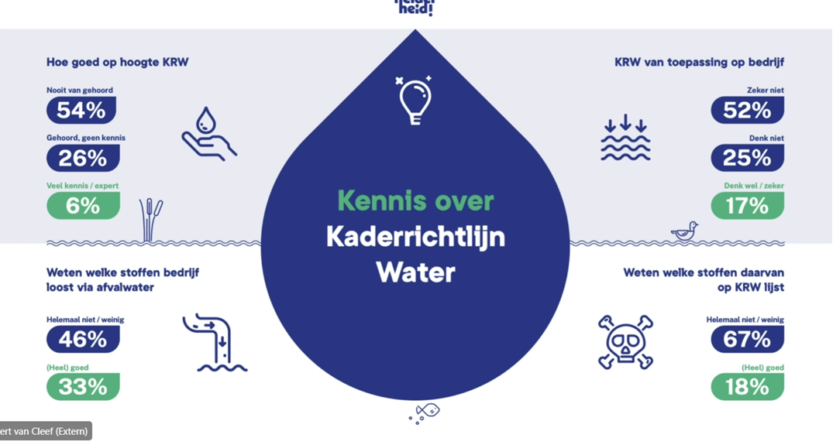
VNO-NCW kennis over KRW
Notes:
Link naar de tool
MKB bedrijven (onbewust geen beeld van hun lozing qua samenstelling)
Tool onder de aandacht brengen
Vervolgens melden / contact zoeken bevoegd gezag (helpdesk functie)
En handelingsperspectief

Slide 30
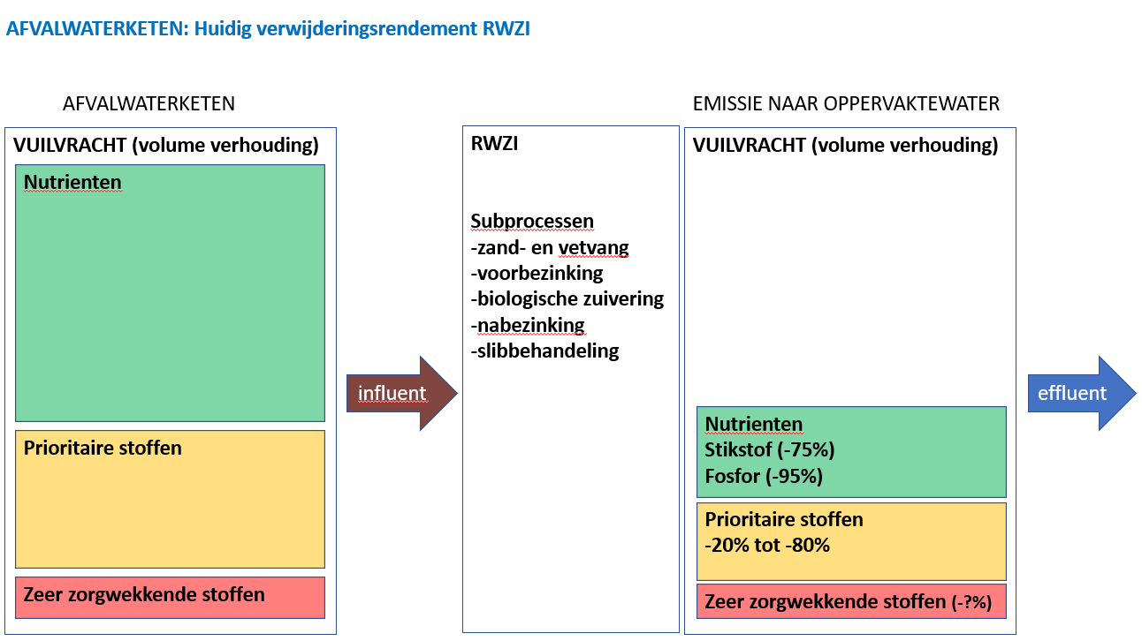

Slide 31
Reserve-dia’s

Slide 32
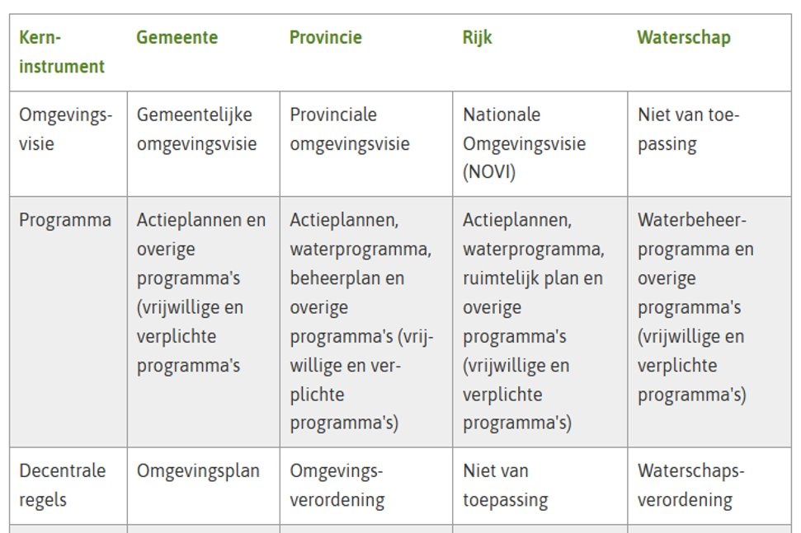
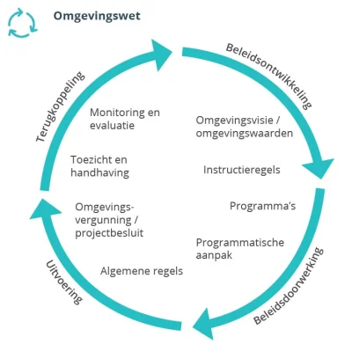
Instrumenten van de Omgevingswet
Blauwe omgevingsvisie (niet formeel)
Nota ruimte

Slide 33
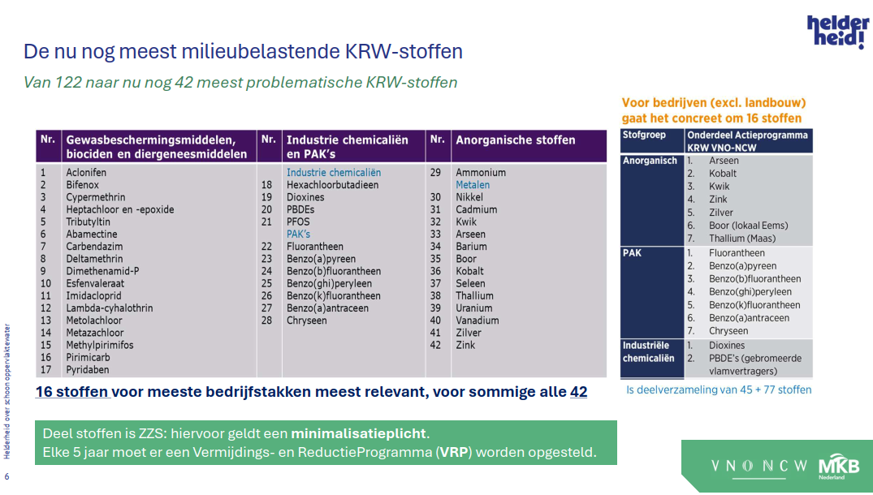

Slide 34
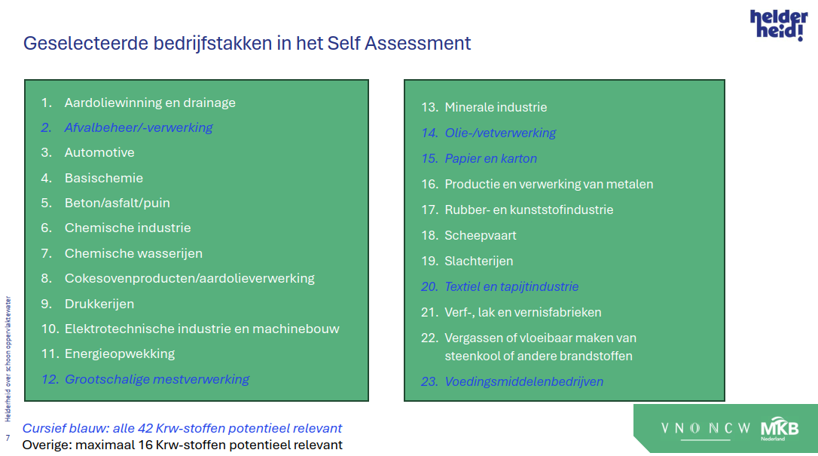

Slide 35
De KRW bij Waterschap Vallei en Veluwe
Afvalwaterketen
RWZI Heerde – lozing Apeldoorns Kanaal en IJssel
RWZI Epe – de Grift (via Dorpse beek)
RWZI Terwolde – lozing IJssel
RWZI Apeldoorn – lozing IJssel
RWZI Brummen – lozing IJssel
Enkele overstorten op de Weteringen
Overstorten Heerde-Epe: de Grift of Apeldoorns Kanaal
Overstorten Apeldoorn: Apeldoorns Kanaal of Toevoerkanaal
Overstort Voorst: diverse waterlichamen

Slide 36
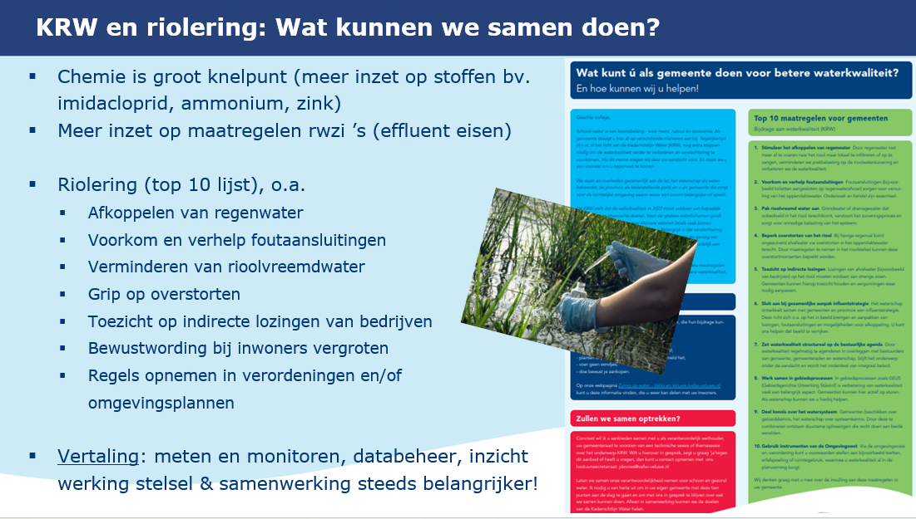

Slide 37
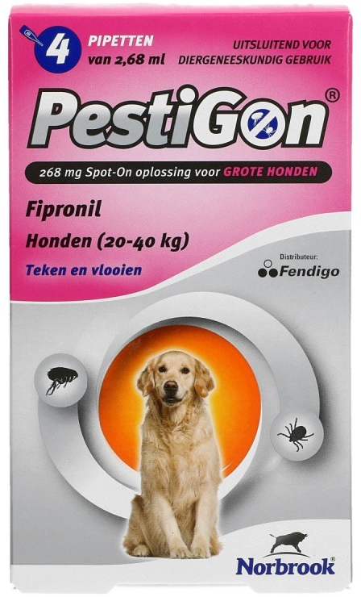
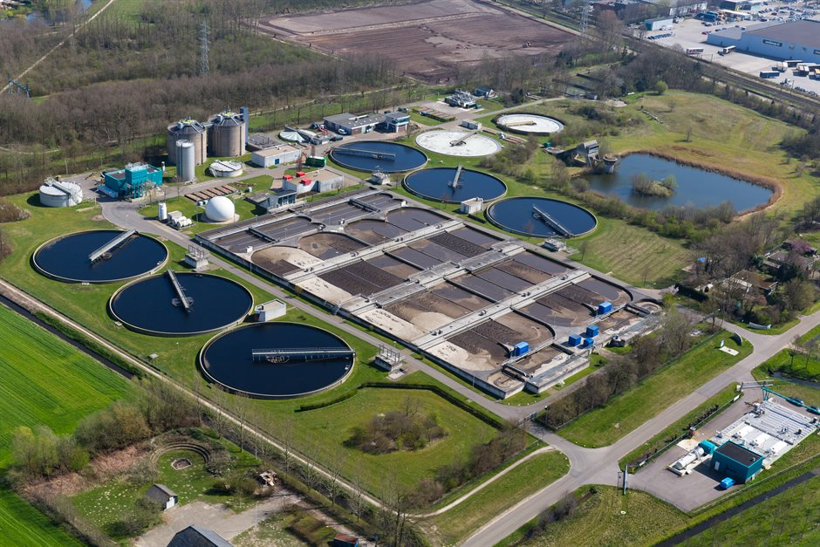
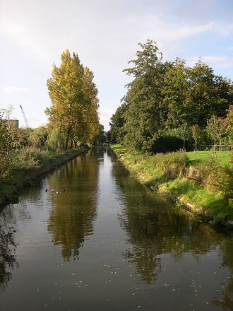
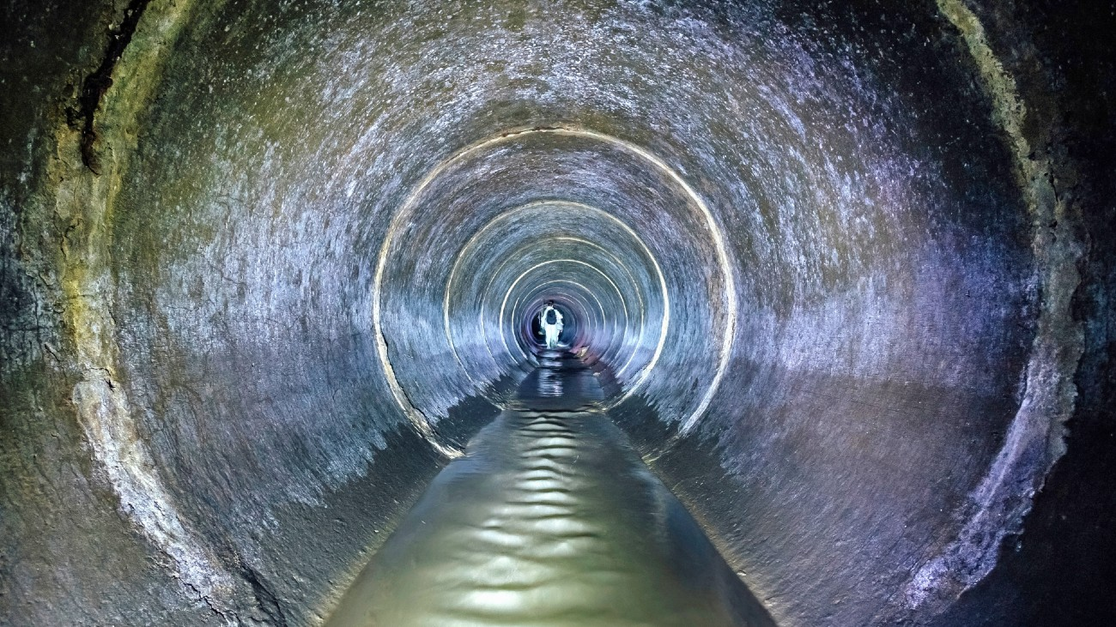

Toelating - Rijk
Effluent
Zuivering - Waterschap
Influent
Rijk - toelating
Overstort
Lozingsvergunning - waterbeheerder
Gemeenten / OD’s
Gedrag - Burger
Notes:
Overzicht rollen
Stippellijn is overstort
Kwantiteit – Inloop keten (RVW, afkoppelen) draagt bij aan minder overstorten en beter patroon naar rwzi.
Kwaliteit – Grip op de stoffen (bedrijven maar ook diffuse bronnen zoals huishoudens). Bewustzijn van gedrag, etc.

Slide 38
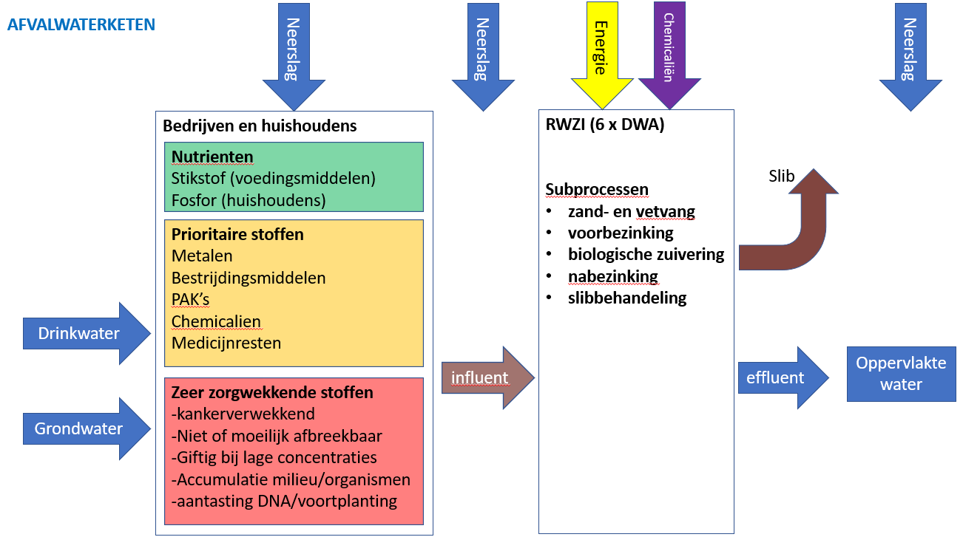

Slide 39
